Slide 1
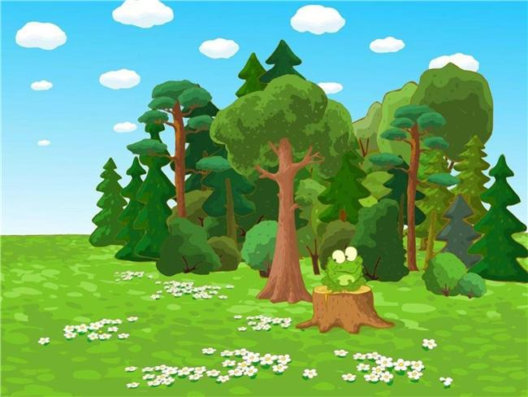
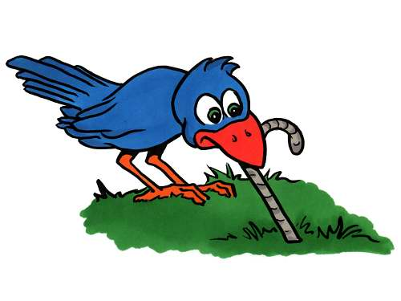
Дидактическая игра
«Голоса птиц»
Воспитатель МДОУ «детский сад №10 «Радуга»:
Лютенкова Е.А.

Slide 2
Цель игры: Побуждать узнавать голоса птиц в грамзаписи.

Slide 3
Послушайте голоса и попробуйте угадать, кто поет. Воспользуйтесь подсказкой, чтобы проверить.
Начали!

Slide 4
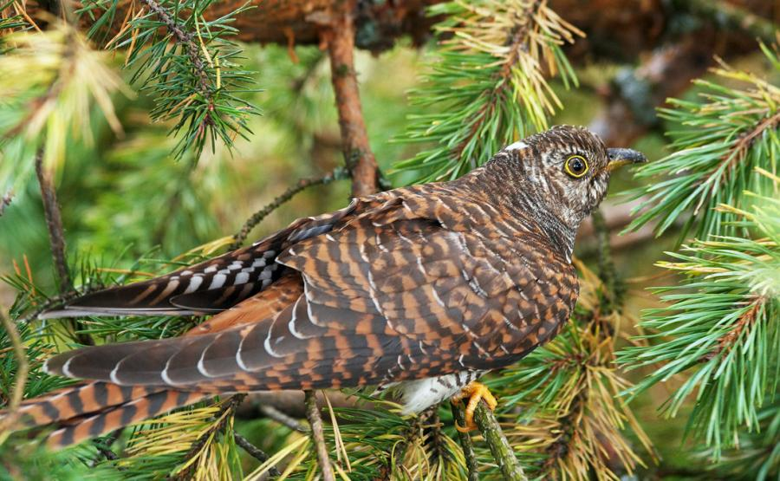
Кто так поет?
Дальше
Проверим?

Slide 5
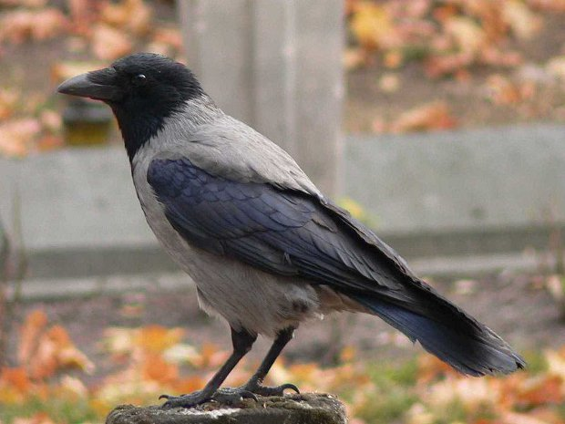
Кто так кричит?
Дальше
Проверим?

Slide 6
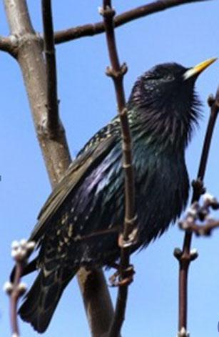
Кто так поет?
Дальше
Проверим?

Slide 7
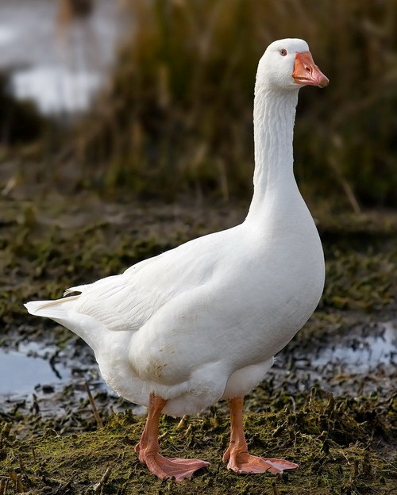
Кто так кричит?
Дальше
Проверим?

Slide 8
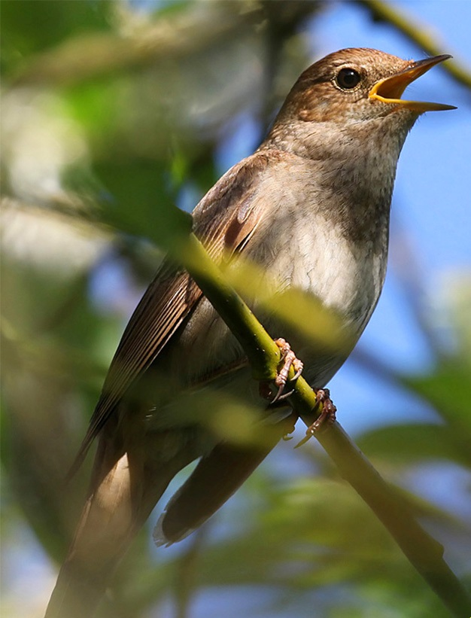
Кто так поет?
Дальше
Проверим?

Slide 9
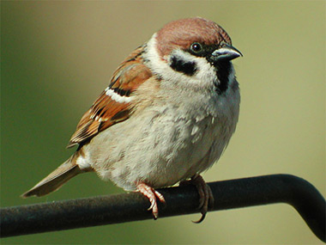
Кто так поет?
Дальше
Проверим?

Slide 10
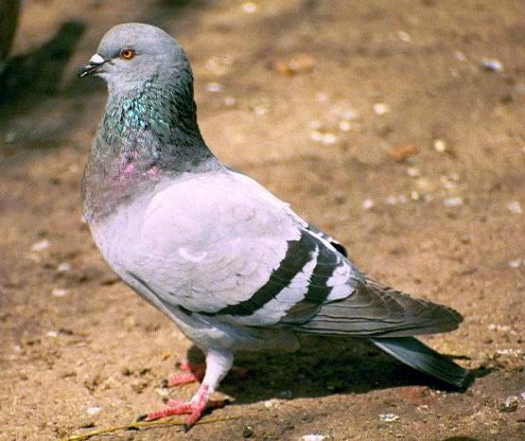
Кто так поет?
Дальше
Проверим?

Slide 11
Молодец!
Молодец!

